Slide 1

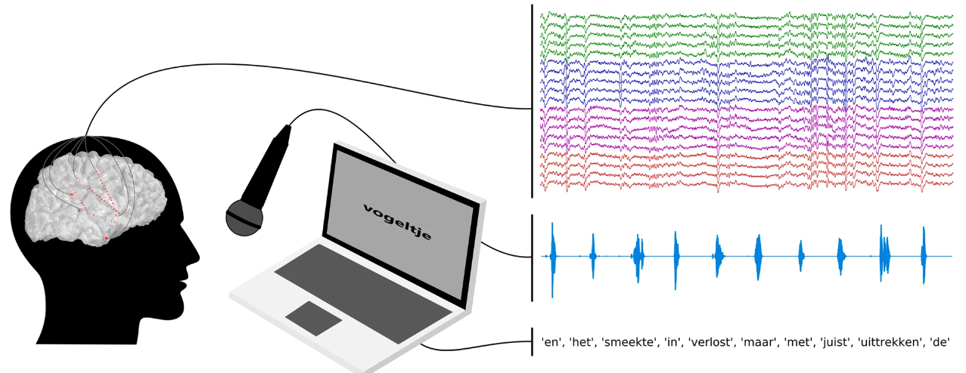
听觉解码研究进展：重建（刘子欣）
任务
通过采集的脑电数据重建说话的声音（2023）
数据
被试：10 名患有耐药性癫痫的参与者
电极数：127
采样率：1000Hz
刺激物：100 个单词
数据处理：IIR 带通滤波器提取（70–170 Hz） 的希尔伯特包络，在 50 ms 窗口内对包络进行了平均，移码为 10 ms，将过去和未来长达 200 毫秒的非重叠相邻窗口堆叠在一起后归一化。
实验范式：参与者被要求大声朗读在笔记本电脑屏幕上向他们展示的单词，随机单词，在屏幕上显示 2 秒，单词后，显示注视叉 1 秒钟。重复此操作总共 100 个单词
数据量：单个被试共300秒
D. Qi, L. Kong, L. Yang and C. Li, "AudioDiffusion: Generating High-Quality Audios from EEG Signals : Reconstructing Audio from EEG Signals," 2023 4th International Symposium on Computer Engineering and Intelligent Communications (ISCEIC), Nanjing, China, 2023, pp. 344-348, doi: 10.1109/ISCEIC59030.2023.10271237.

Slide 2
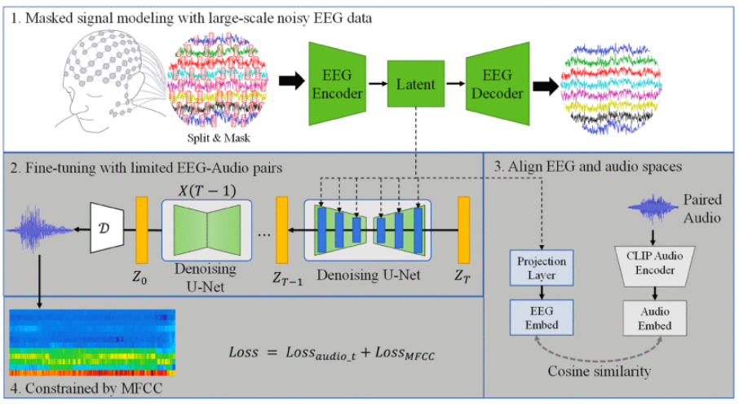
听觉解码研究进展：重建（刘子欣）
方法
AudioDiffusion（组合创新）
方法
方法包括三个主要部分：
1） 在有效且稳健的脑电图编码器上预训练掩蔽信号，
2） 用预先训练的稳定扩散微调有限数量的脑电图图像，
3） 使用 CLIP 编码器调整脑电图和音频空间，以及
4） 引入 Mayer 逆谱系数来约束模型训练与音频时域数据。
D. Qi, L. Kong, L. Yang and C. Li, "AudioDiffusion: Generating High-Quality Audios from EEG Signals : Reconstructing Audio from EEG Signals," 2023 4th International Symposium on Computer Engineering and Intelligent Communications (ISCEIC), Nanjing, China, 2023, pp. 344-348, doi: 10.1109/ISCEIC59030.2023.10271237.

Slide 3
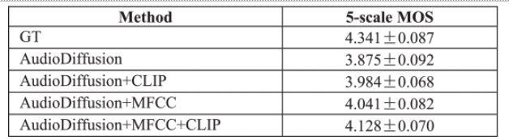
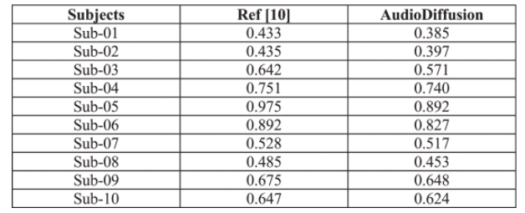
听觉解码研究进展：重建（刘子欣）
结果
计算了测试期间预测的 MFCC 与测试集中的地面真实 MFCC 之间的 Mel 倒谱失真 （MCD）
消融研究+被试的主观评判（最高5分）
文中方法和其他方法准确率对比
结论：提出的方法通过利用从大型脑电图数据集中学到的知识和音频扩散模型的强大生成能力，解决了与基于 EEG 的音频生成相关的挑战。通过预训练和微调方案，脑电图数据可以编码为适合使用稳定扩散生成音频的表示形式。
D. Qi, L. Kong, L. Yang and C. Li, "AudioDiffusion: Generating High-Quality Audios from EEG Signals : Reconstructing Audio from EEG Signals," 2023 4th International Symposium on Computer Engineering and Intelligent Communications (ISCEIC), Nanjing, China, 2023, pp. 344-348, doi: 10.1109/ISCEIC59030.2023.10271237.

Slide 4
听觉解码研究进展：重建（刘子欣）
总结
创新点：使用掩蔽信号建模技术，已被证明可以有效地从嘈杂和可变数据中学习深度特征，克服脑电数据少且难以跨被试的问题。使用SD 通过交叉注意力机制进行增强实现更灵活的条件音频生成。
不足：未迁移到其他下游任务以及不同数据集中去探讨“有效地从嘈杂和可变数据中学习深度特征”的迁移性，没有对掩蔽信号建模技术进行消融实验
改进方向：迁移到其他下游任务以及不同数据集中，并对掩蔽信号建模技术进行消融实验。
可供借鉴之处：可以借鉴掩蔽信号建模技术，在分类任务上探讨跨被试的问题。
D. Qi, L. Kong, L. Yang and C. Li, "AudioDiffusion: Generating High-Quality Audios from EEG Signals : Reconstructing Audio from EEG Signals," 2023 4th International Symposium on Computer Engineering and Intelligent Communications (ISCEIC), Nanjing, China, 2023, pp. 344-348, doi: 10.1109/ISCEIC59030.2023.10271237.

Slide 5
听觉解码研究进展：重建（刘子欣）
任务
通过采集的脑电数据重建刺激的声音（2024）
数据
被试：24 名神经典型成年人
电极数：128
采样率： 512 Hz
刺激物：语义异常范式由 221 个句子对组成，这些句子对具有不一致和一致的结尾，该刺激集中共有 442 个刺激。
数据处理： 0.1–45 Hz 的切比雪夫 II 光谱滤波器过滤数据，坏导球形插值
实验范式：
1. 屏幕上有一个注视十字，同时通过耳机呈现听觉句子刺激;
2. 暂停两秒;和
3.一个问题（以视觉和听觉方式呈现）询问参与者句子是否按预期结束。然后，当句子分别按预期（一致）或意外（不一致）结束时，受试者使用向右或向左箭头键做出响应，以结束试验。
在受试者的回答和下一句话的开头之间插入了两秒钟的延迟。
刺激被分成 11 个块，每个块之间有可选的中断。参与者可以通过按空格键继续进入下一个块。
D. Qi, L. Kong, L. Yang and C. Li, "AudioDiffusion: Generating High-Quality Audios from EEG Signals : Reconstructing Audio from EEG Signals," 2023 4th International Symposium on Computer Engineering and Intelligent Communications (ISCEIC), Nanjing, China, 2023, pp. 344-348, doi: 10.1109/ISCEIC59030.2023.10271237.

Slide 6
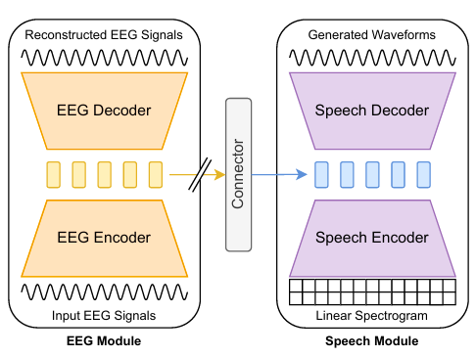
听觉解码研究进展：重建（刘子欣）
方法
PT-AUDIO-EEG-FZ（组合创新）
方法
提出的框架由三部分组成：脑电模块、语音模块和通信模块。脑电图和语音信号由它们的观察模块处理。该连接器桥接了 EEG 和语音的两个中间嵌入。
1. 脑电模块：EEG 模块由一个编码器和一个解码器组成，前者学习将输入的 EEG 信号编码为中间的 EEG 嵌入，后者学习从这些嵌入中重建 EEG 信号。 EEG en 编码器由卷积块和结构化状态空间序列S4 层组成。每个卷积块由一个 1D 卷积层、一个 dropout 层、层归一化和 GELU组成。每个 S4layer 由一个 S4 内核 、门控线性单元激活、dropout 和 layer 归一化组成。
解码器由反卷积块组成，其中每个块包含一个 1D 转置卷积层，一个 dropout 层、层归一化和 GELU 激活。
2. 连接器由两部分组成：prenet 和 flow。
prenet 由 transformer 编码器和线性投影层组成。它以中间 EEG 嵌入作为输入和输出分布的平均值和方差。 flow 具有一堆仿射耦合层 ，在 EEG 和语音嵌入的两个分布之间起作用。中间 EEG 嵌入和连接器之间有一个梯度停止点。我们凭经验观察到，梯度停止稳定了脑电模块的训练，因为它在训练的早期阶段不受语音模块性能的影响。
D. Qi, L. Kong, L. Yang and C. Li, "AudioDiffusion: Generating High-Quality Audios from EEG Signals : Reconstructing Audio from EEG Signals," 2023 4th International Symposium on Computer Engineering and Intelligent Communications (ISCEIC), Nanjing, China, 2023, pp. 344-348, doi: 10.1109/ISCEIC59030.2023.10271237.

Slide 7
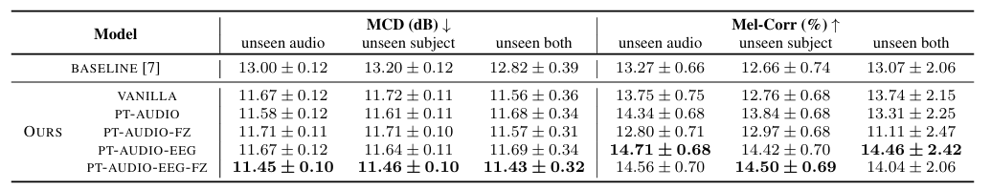
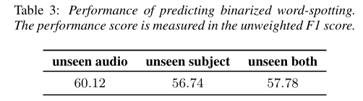
听觉解码研究进展：重建（刘子欣）
结果
文中方法和其他方法相关性和差异
结论：直接从EEG信号解码听觉语音波形的框架。该方法通过实现单步推理，使解码过程更快速、更简化，同时在性能上优于涉及中间转换为文本表示的基线模型。
D. Qi, L. Kong, L. Yang and C. Li, "AudioDiffusion: Generating High-Quality Audios from EEG Signals : Reconstructing Audio from EEG Signals," 2023 4th International Symposium on Computer Engineering and Intelligent Communications (ISCEIC), Nanjing, China, 2023, pp. 344-348, doi: 10.1109/ISCEIC59030.2023.10271237.

Slide 8
听觉解码研究进展：重建（刘子欣）
总结
创新点：直接端到端从EEG信号解码听觉语音波形的框架，该方法通过实现单步推理，降低了复杂度，达到更快解码的效果。
不足：重建效果一般，所提出的模块对于重建结果提升一般
改进方向：优化模型
可供借鉴之处：可以借鉴重建框架，EEG模块、语音模块、加连接器模块。
D. Qi, L. Kong, L. Yang and C. Li, "AudioDiffusion: Generating High-Quality Audios from EEG Signals : Reconstructing Audio from EEG Signals," 2023 4th International Symposium on Computer Engineering and Intelligent Communications (ISCEIC), Nanjing, China, 2023, pp. 344-348, doi: 10.1109/ISCEIC59030.2023.10271237.

